Slide 1
RASTeR
Réseau d’Accompagnement Scientifique et Technique de la Recherche
Rassemble les ingénieurs des 3 sites de l’UMR et est animé par les ingénieurs titulaires. Les ingénieurs contractuels qui le souhaitent en font partie.
Ce collectif vient en appui des chercheurs, enseignants- chercheurs, doctorants sur les aspects méthodologiques et techniques de la recherche.
Développement d’outils spécifiques, mise en place de formations, accompagnement technique au sein d’ateliers.

Slide 2
RASTeR
Réseau d’Accompagnement Scientifique et Technique de la Recherche
BREST
Laurence DAVID [IE] Cartographie • SIG
NANTES
Laurent POURINET [IE] Cartographie • Édition
Titulaires
Julie PIERSON [IE] Géomatique
Davien BLANC [IE] Informatique • BDD • CSSI
RENNES
Jean NABUCET [IR] Télédétection • Capteurs
Thibaut PERES [IE] Télépilote • Photogrammétrie

Slide 3
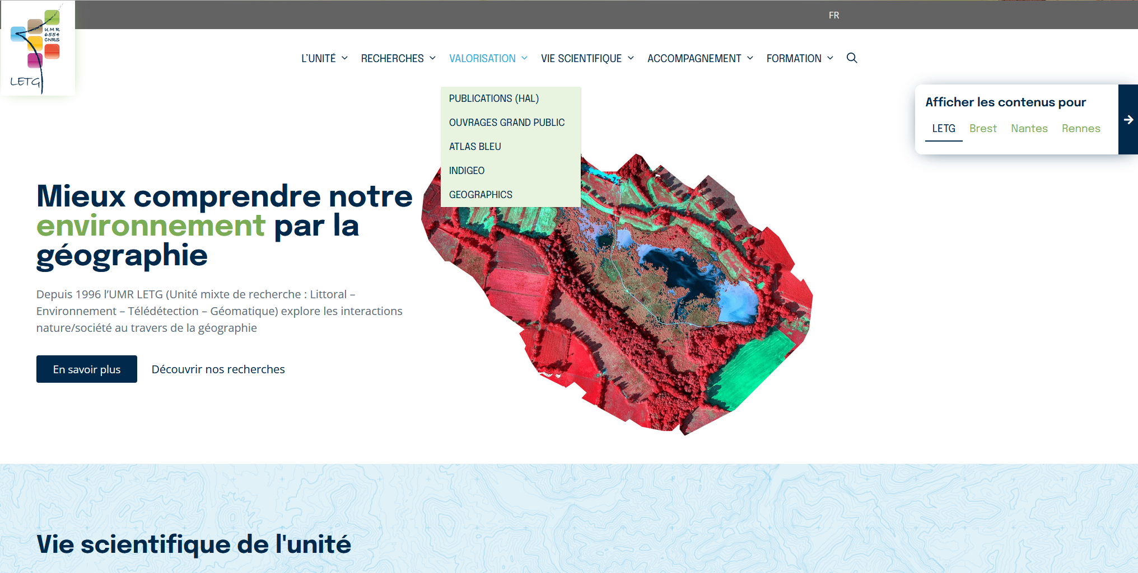
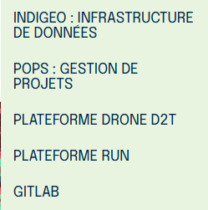
Site web de l’UMR
https://letg.cnrs.fr/

Slide 4
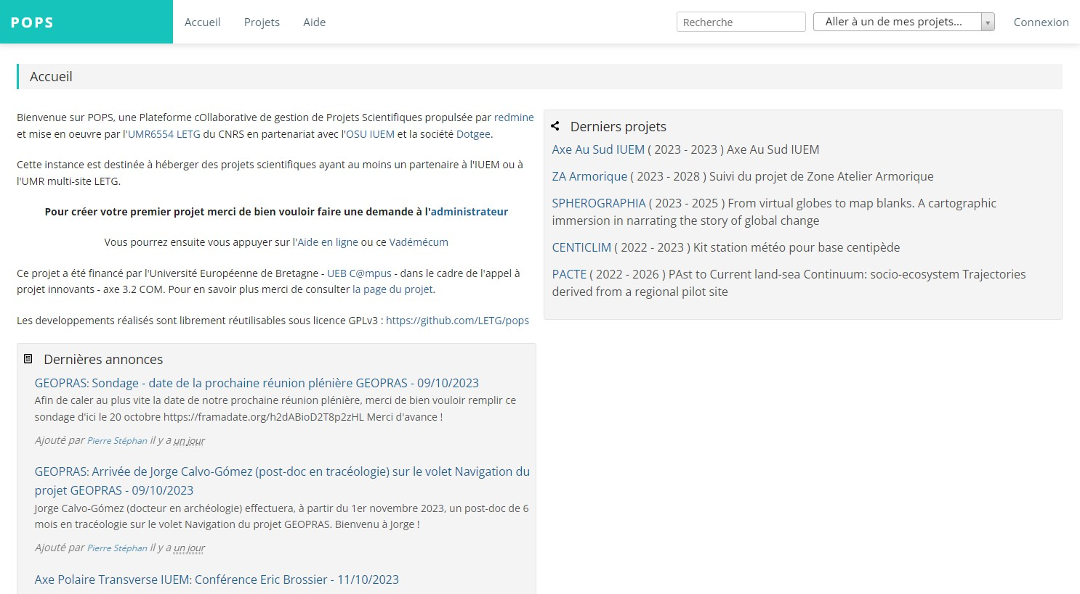
POPS
https://www-iuem.univ-brest.fr/pops
Plateforme cOllaborative de gestion de Projets Scientifiques

Slide 5
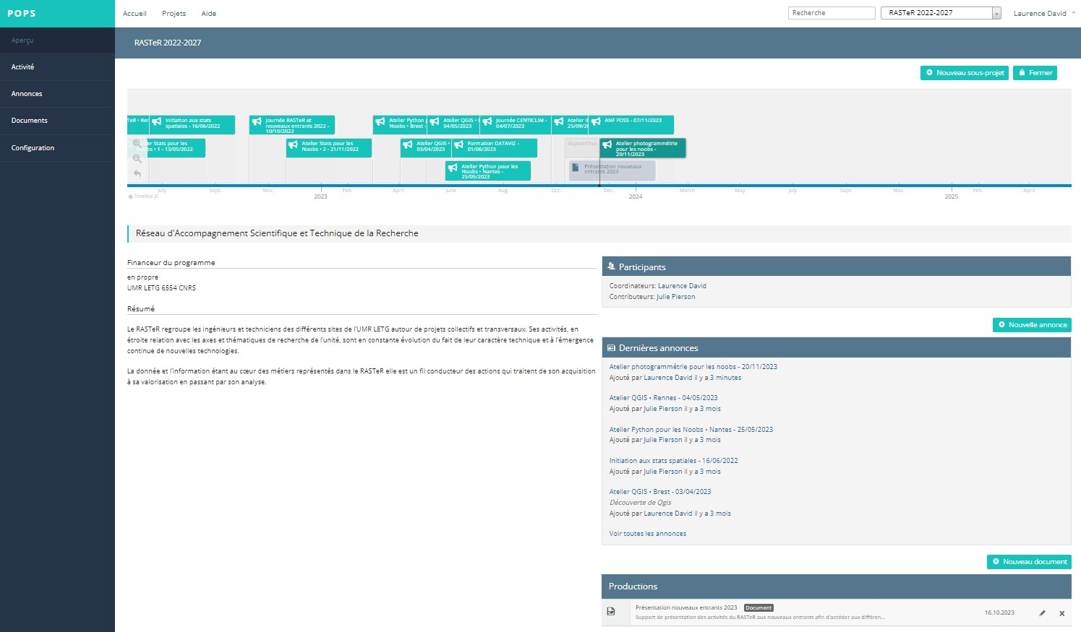

Slide 6
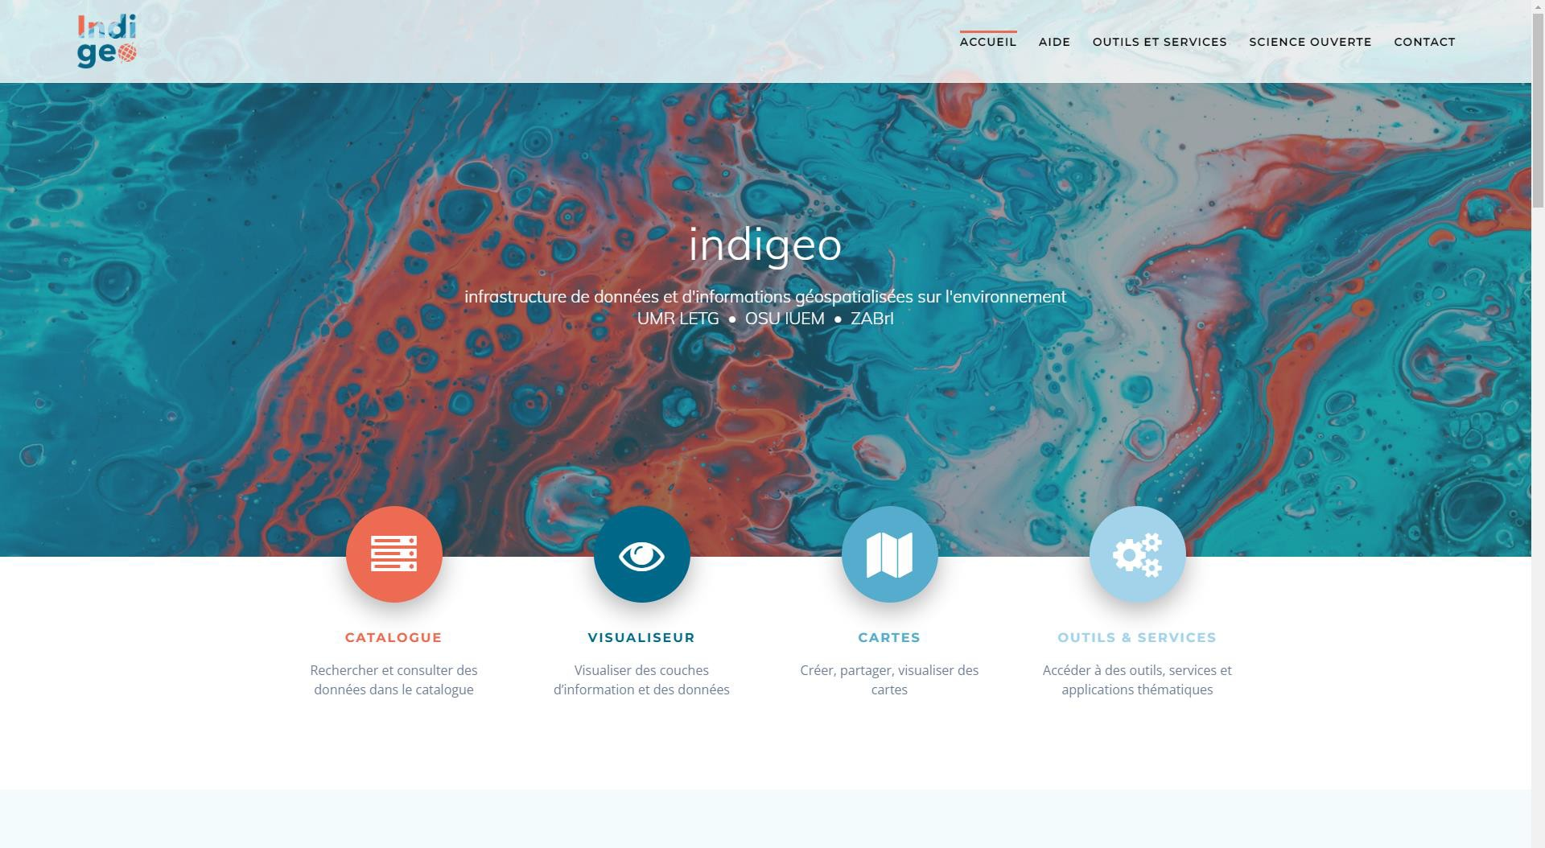
indigeo
https://indigeo.fr/
infrastructure de données et d'informations géospatialisées sur l'environnement

Slide 7
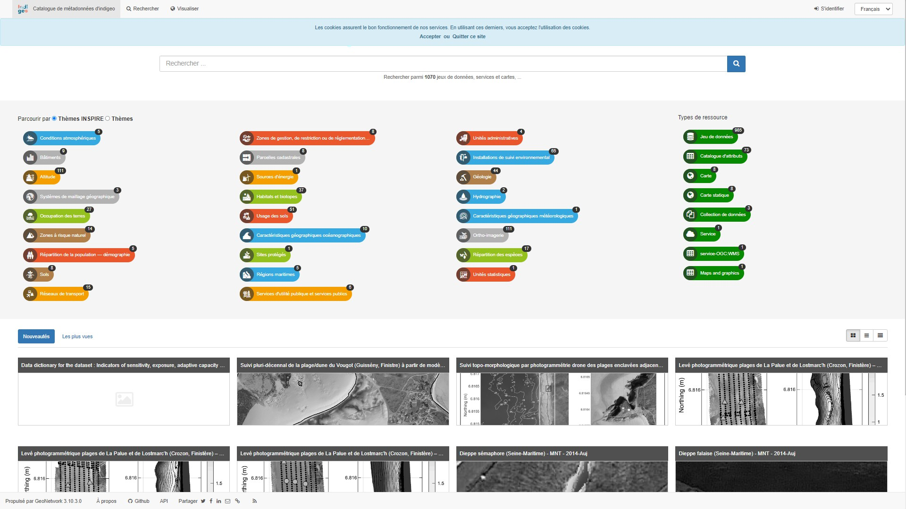
CATALOGUE

Slide 8
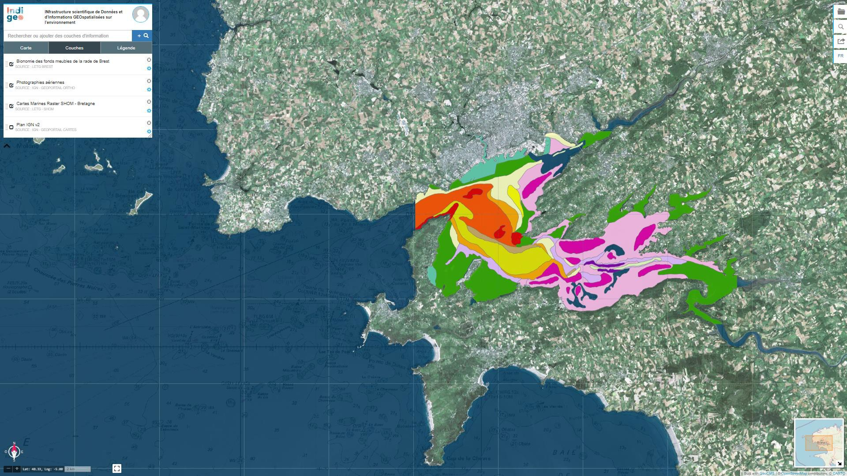
VISUALISEUR

Slide 9
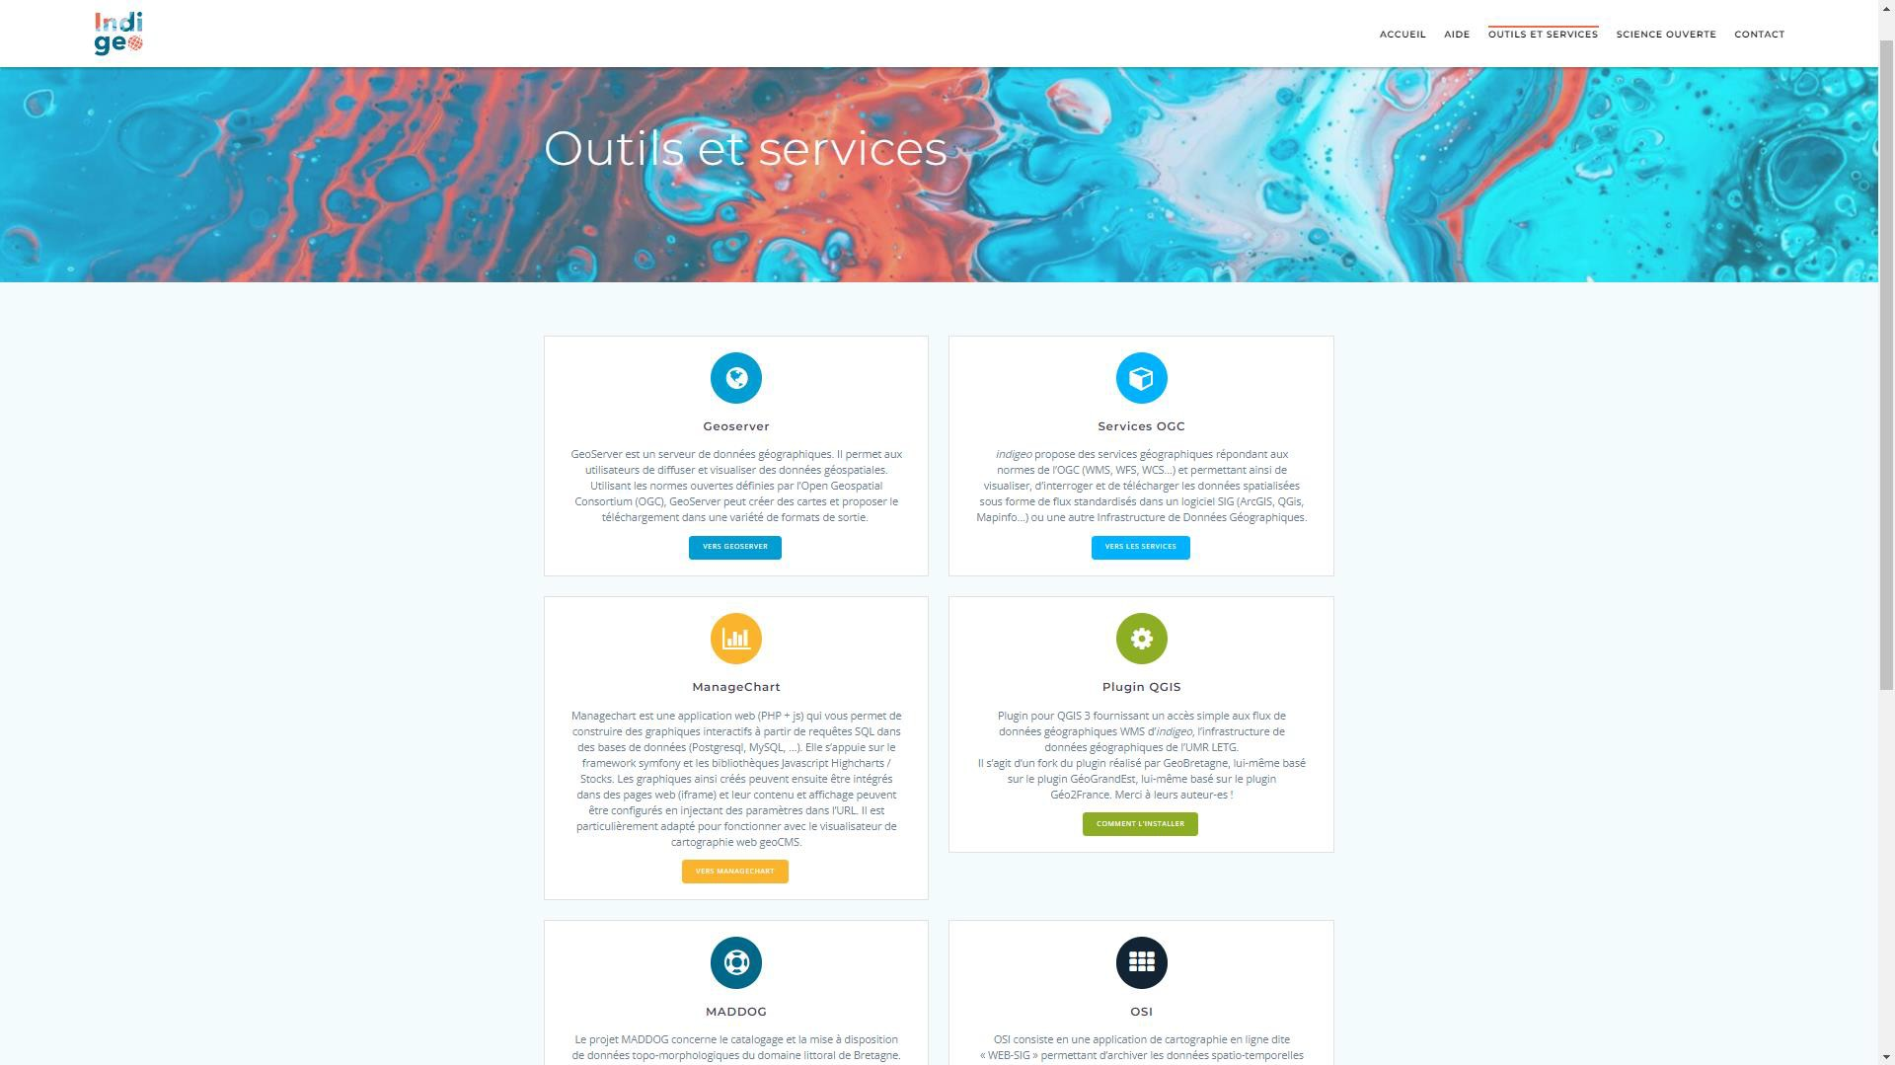
OUTILS & SERVICES

Slide 10
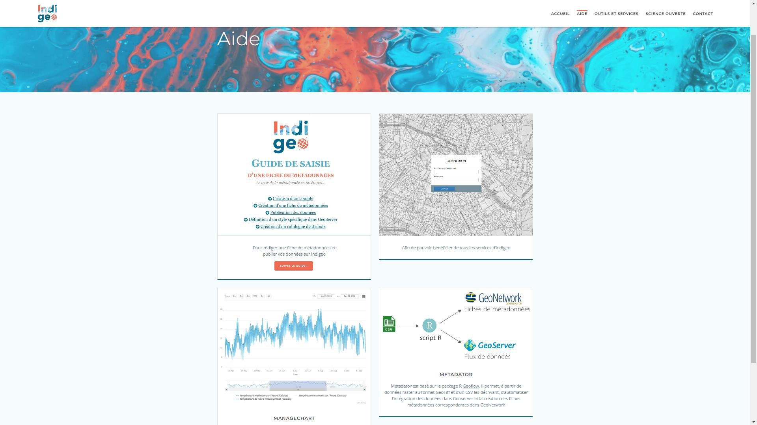
TUTORIELS

Slide 11
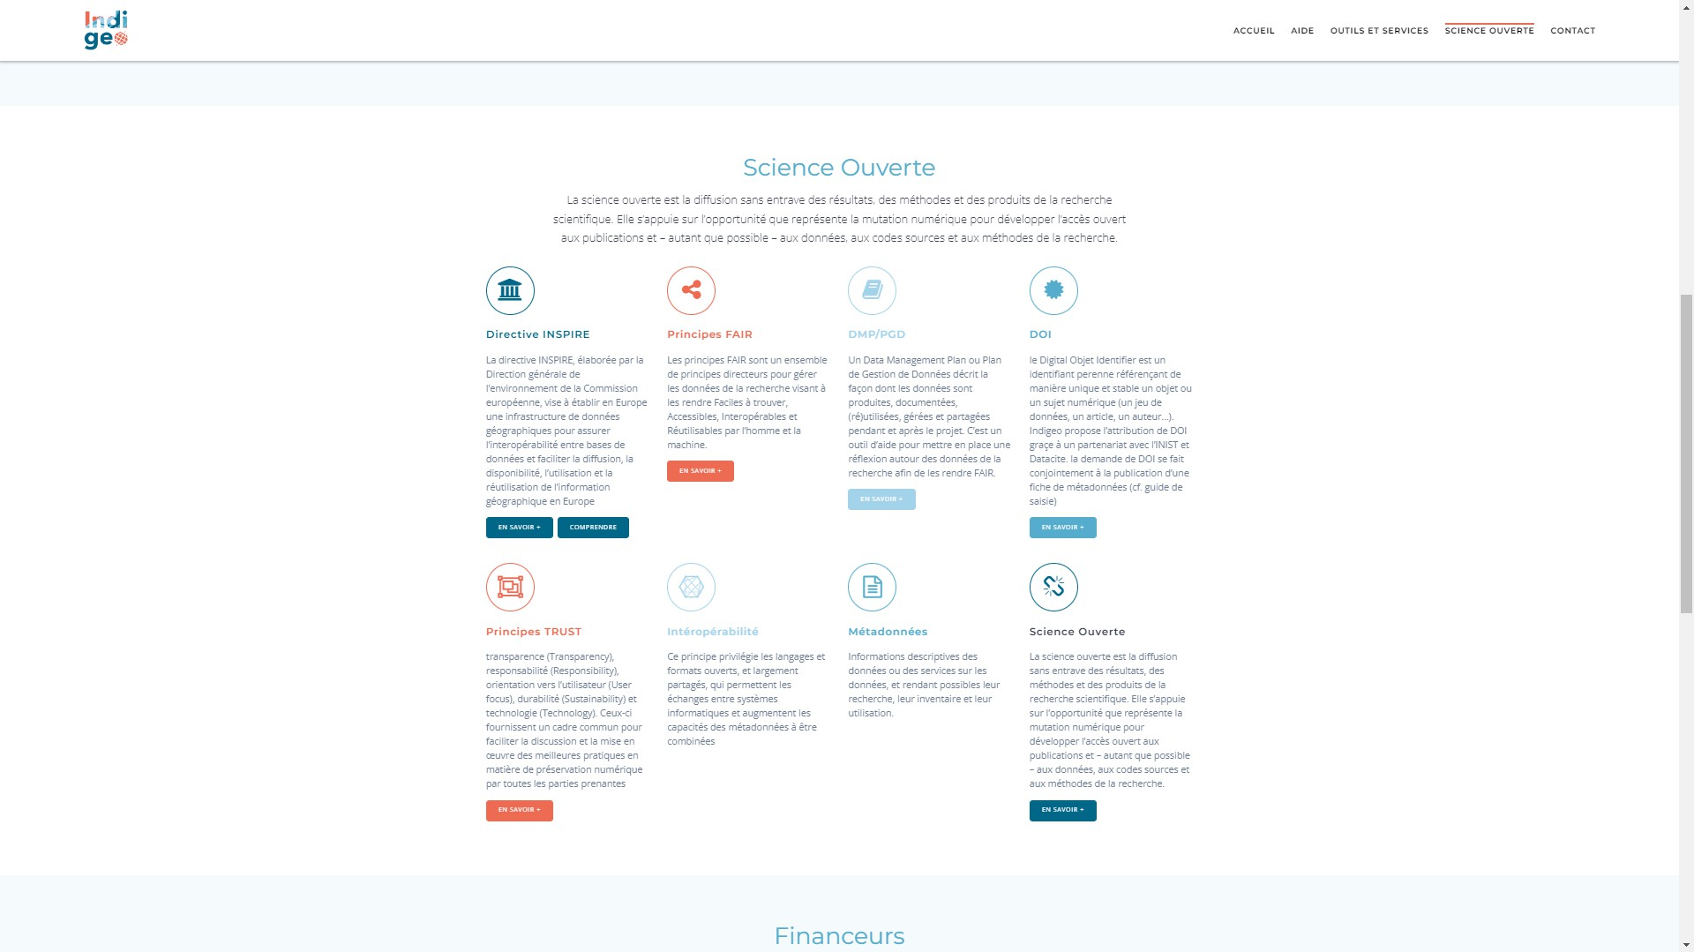
SCIENCE OUVERTE

Slide 12
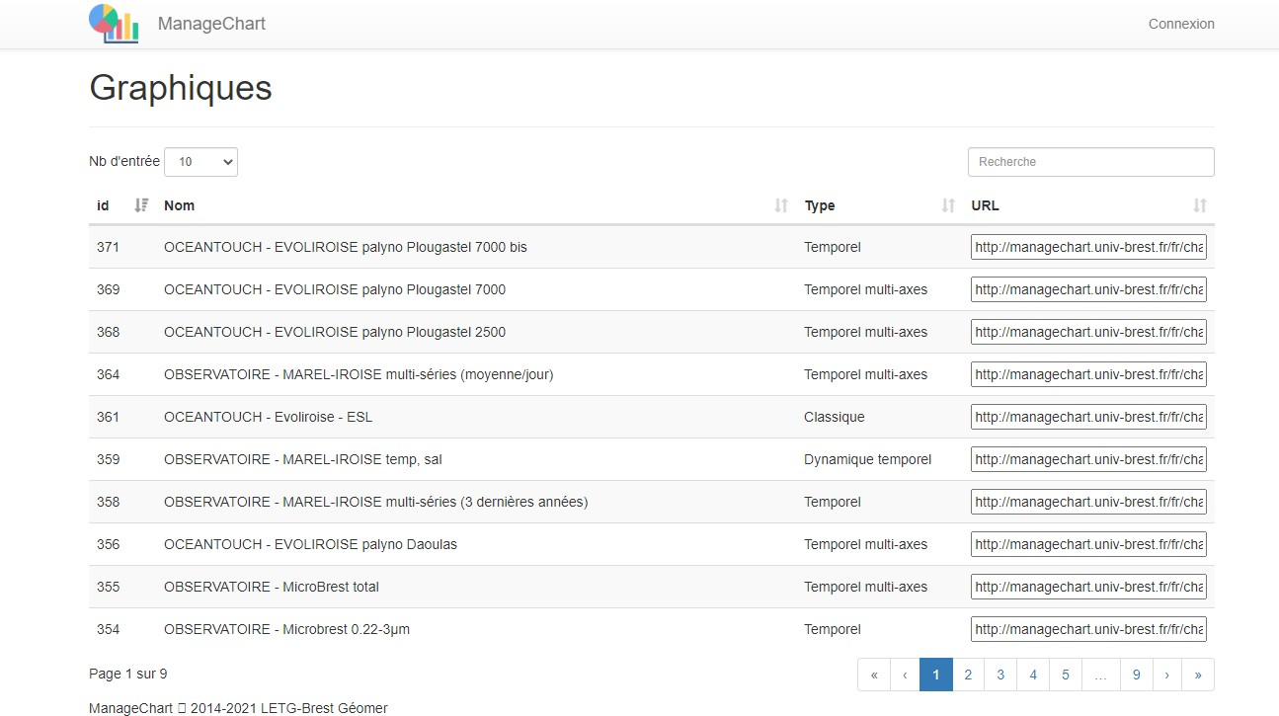
ManageChart
https://managechart.univ-brest.fr/

Slide 13
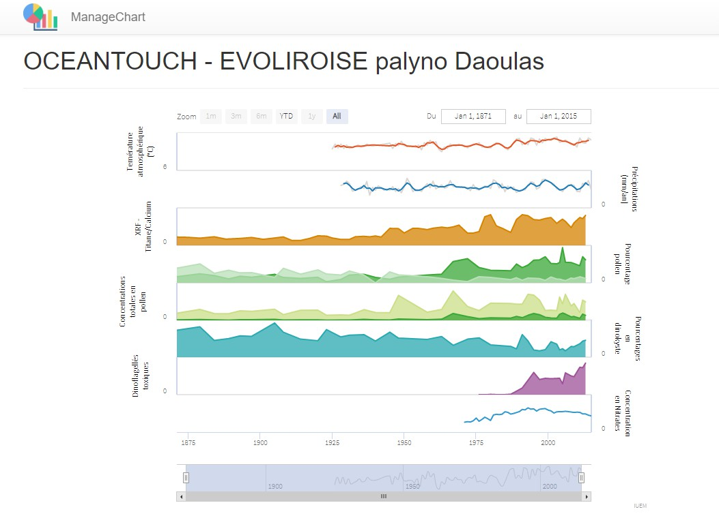

Slide 14
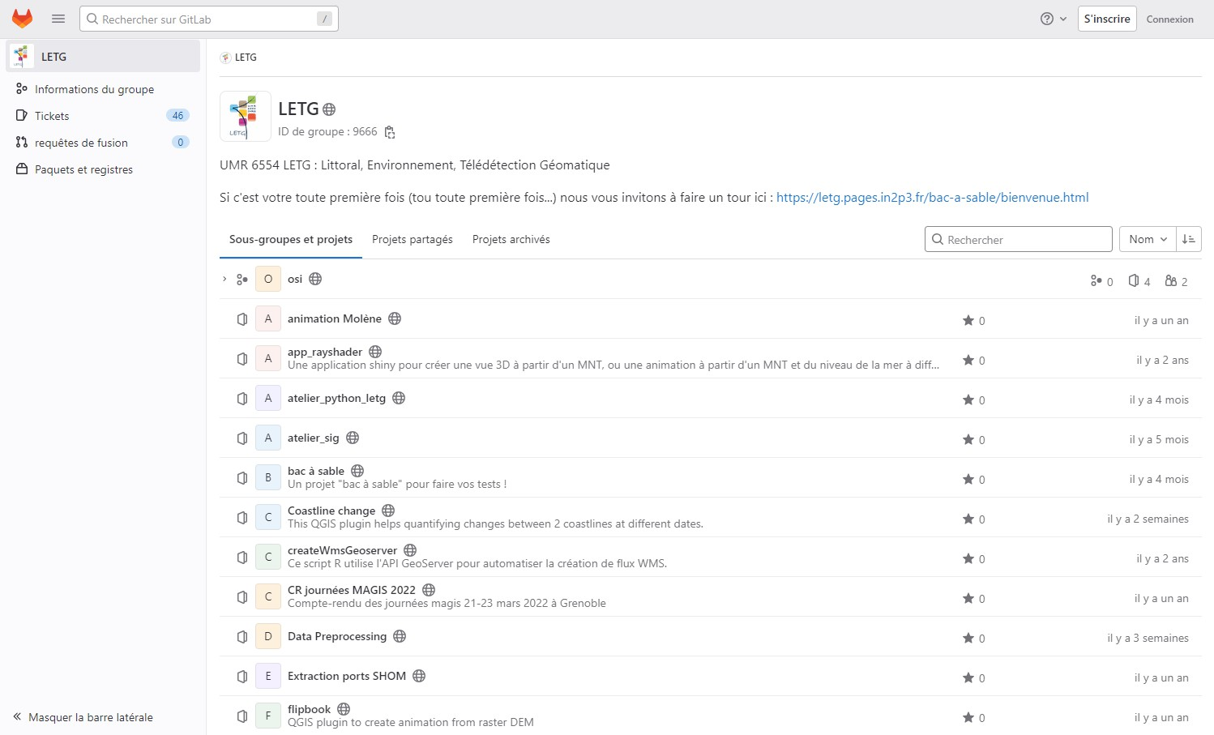
GitLab LETG
https://gitlab.in2p3.fr/letg

Slide 15
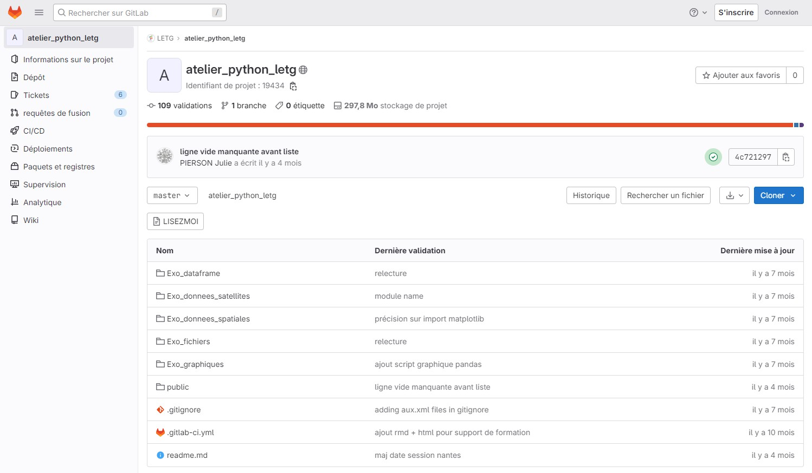

Slide 16
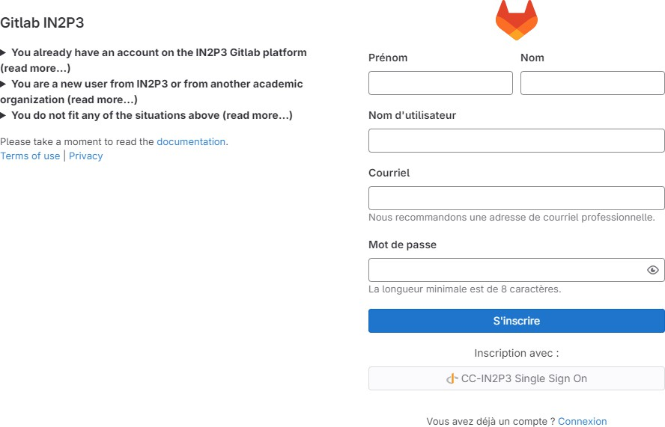
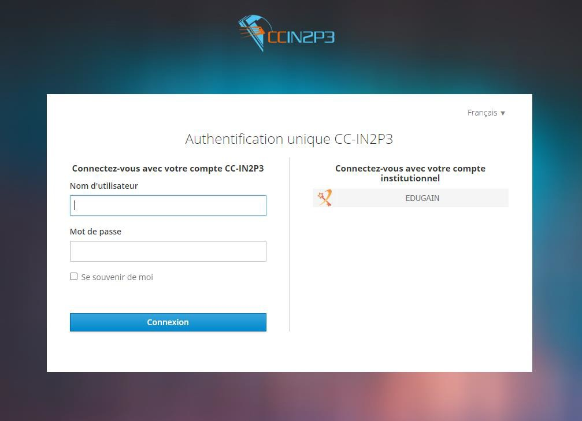

Slide 17
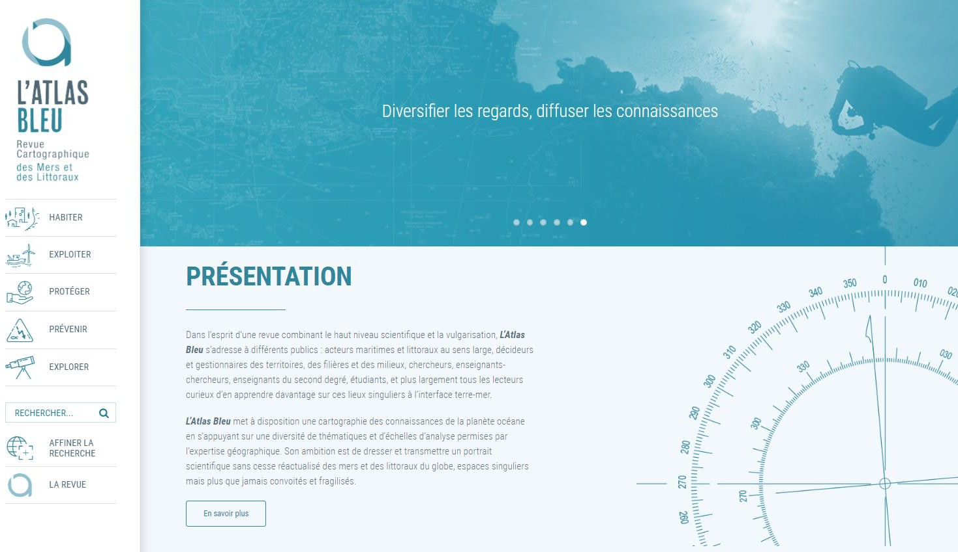
L’ Atlas Bleu
https://atlas-bleu.cnrs.fr/

Slide 18
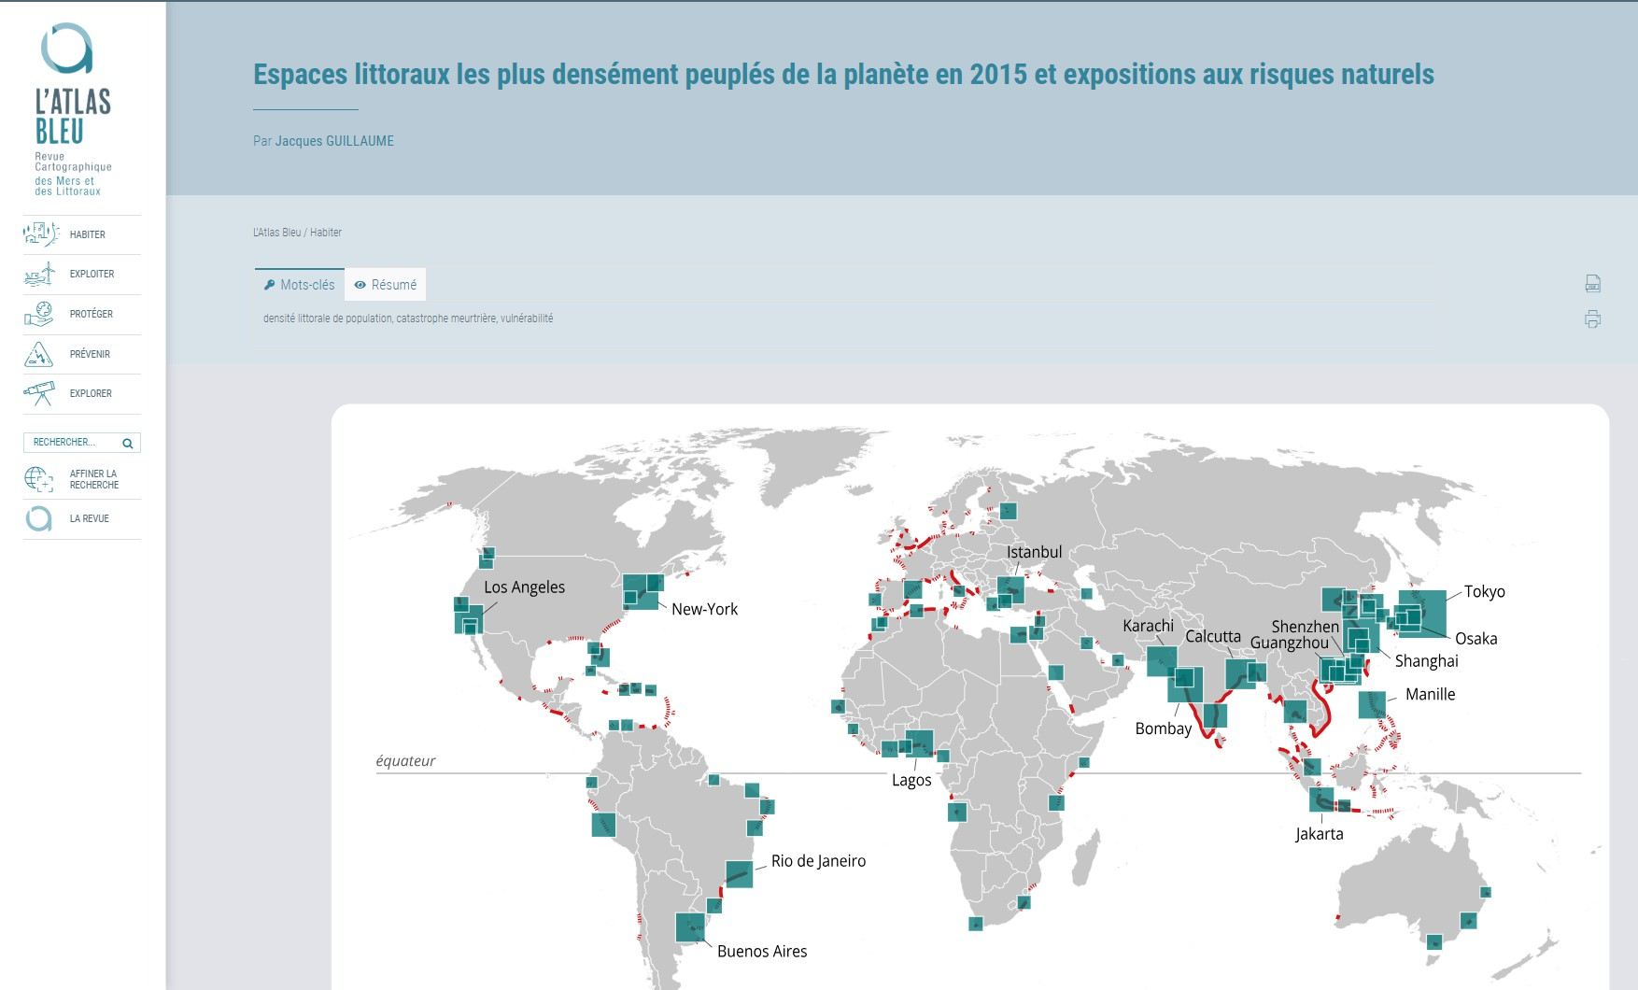

Slide 19
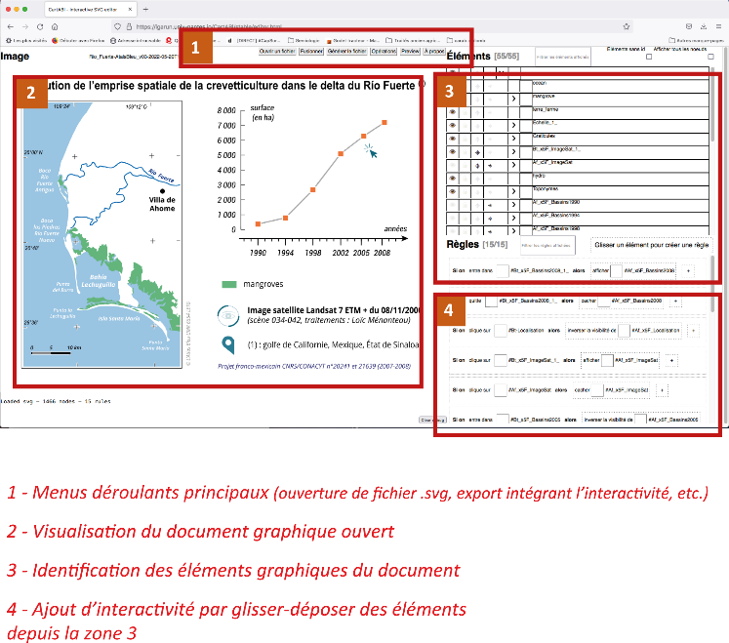
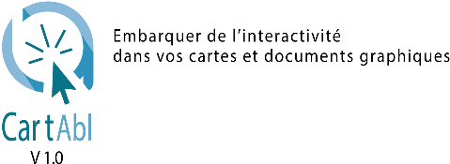
https://igarun.univ-nantes.io/CartABl/stable/editor.html
Prototype en cours de finalisation (site de présentation et
documentation) disponible à l’adresse ci-dessus en contrepartie d'un retour utilisateur (contexte, production, avis) quand il est utilisé

Slide 20
Partage des savoirs faire
Plusieurs ateliers/formations sont organisés par le RASTeR ou les axes
Atelier Qgis (Brest, Rennes printemps 2023)
Atelier python (Brest, Nantes printemps 2023) Photogrammétrie pour les noobs (Rennes 20/11/2023) Deep learning (Rennes 20/11/2023)
Des besoins ?

Slide 21
Réseaux
Le GDR MAGIS souhaite créer un réseau dédié aux "jeunes" chercheur·e·s et ingénieur·e·s en géomatique (doctorant, post-doc, AI, IE, IR, MCF, CR...).
https://gdr-magis.imag.fr/
Création d’une liste de diffusion pour s’y inscrire :
https://listes.ird.fr/sympa/subscribe/jeunes-magis?previous_action=review

Slide 22
Services RENATER
https://services.renater.fr/
Fédération d’identité • Permet un accès aux plateformes
institutionnelles via un identifiant unique fourni par l’organisme de tutelle (CNRS, UBO, UN, UR2)
FILESENDER • Partage de fichiers volumineux
https://filesender.renater.fr/
EVENTO • Planification d’événements
https://evento.renater.fr/
RENDEZ-VOUS • Réunions en webconférences
https://rendez-vous.renater.fr/home/

Slide 23
Outils CNRS
https://www.cnrs.fr/fr/page-daccueil https://magelan.cnrs.fr/
Intranet du CNRS • Plateforme de ressources accessible via les identifiants Janus, création de compte ici :
https://sesame.cnrs.fr/
ZOOM ou BBB • Réunions en webconférences
https://cnrs.zoom.us/
https://orsay.bbb.cnrs.fr/b/
sDrive • Espace cloud de 100 go
https://ods.cnrs.fr/sdrive.php

Slide 24
